Slide 1
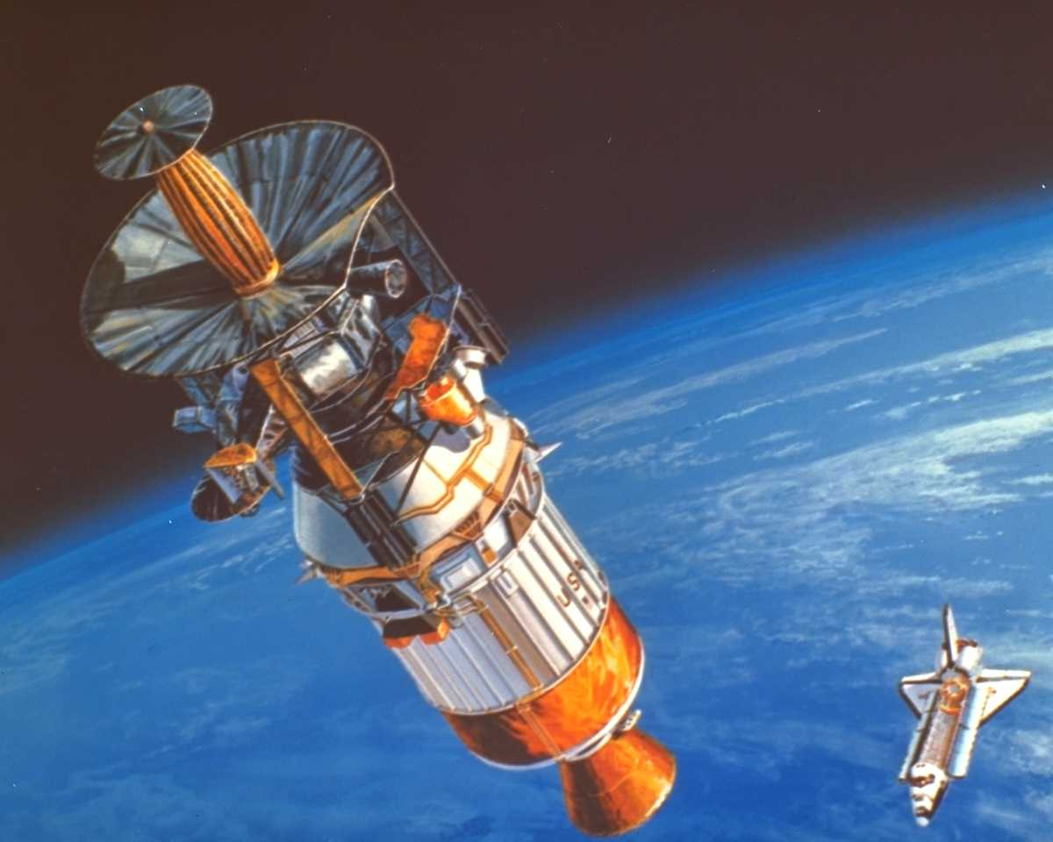
振动力学
简谐振动

Slide 2



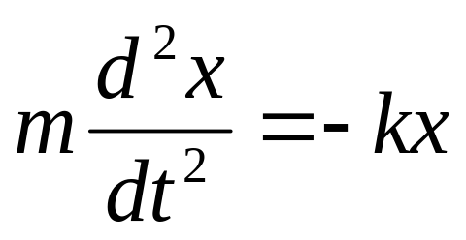
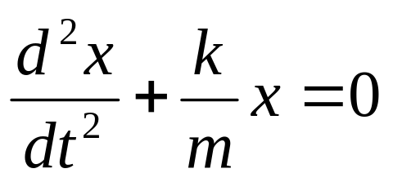
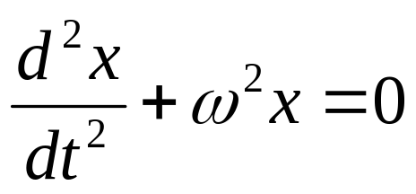
1-1、简谐振动
m
1、弹簧振子
受力 F= －kx
代入: F=ma 得：
上式可以改写成
引入 ω²=k/m

Slide 3



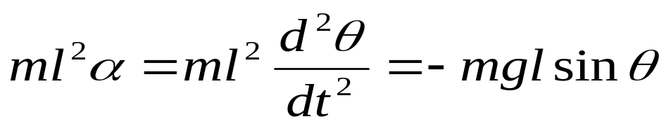
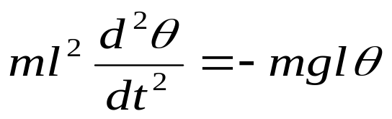
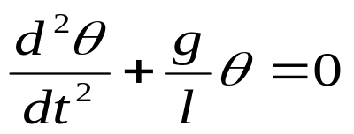
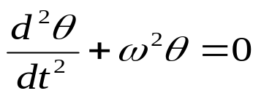
单摆：长度为l 的轻绳，上端固定。下端悬挂一质量为m的物体。当物体偏离平衡位置θ角时，受到指向平衡位置的力矩：
M= － mglsin θ
由转动定律 M=Jα=ml ²α 代入上式得
若单摆只做小幅度摆动，θ很小时，sinθ≈θ
整理后得：
令：ω²=g/l

Slide 4
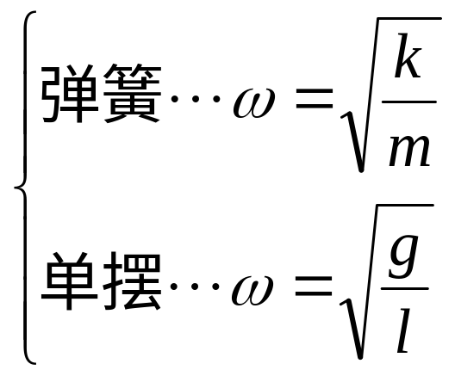
综合上面的讨论，物体作简谐振动时运动的微分方程可以表示为：
可以认为凡是物体运动的微分方程满足上式的振动系统，都称为线性谐振子。当然不同的振子可以有不同的ω和 x 。
位移 X=Acos(ωt+φ)
1-2、与简谐振动有关的物理量
1)位移：X 表示谐振子在任意时刻的位移。
单位： 米 m （对单摆 弧度 rad)

Slide 5
2）振幅： A 表示谐振子偏离平衡位置的最大值。单位 同X。
3)园频率、角频率 ω: 由系统本身的力学性质决定的参数。 单位： 弧度/秒 rad/s
4）相位：ωt+φ 称为简谐振动的相位。
初相位：φ 是 t=0 时刻的相位。
单位：弧度 rad
通常 A与φ由系统的初始状态确定。设振子的初始位置为X₀,初始速度为V₀。
由： X=Acos(ωt+φ ) 得速度 ：
V= －A ωsin(ωt+ φ)

Slide 6
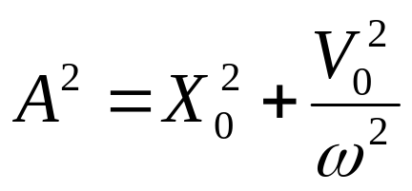
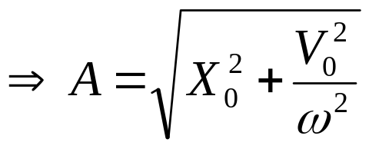
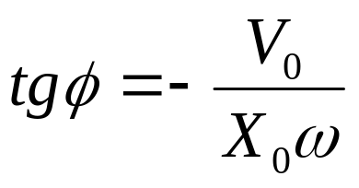
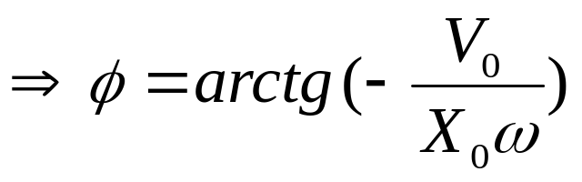
X=Acos(ωt+φ )， V= －A ωsin(ωt+ φ)
令： t=0 得 X₀=Acos φ、 V₀= －Aωsin φ
－ V₀ /ω= Asin φ
位置： X=Acos(ωt+φ )
速度： V= －A ωsin(ωt+ φ)= A ωcos(ωt+ φ+π/2)
加速度： a = －ω²X = － ω²Acos(ωt+φ)
= ω²Acos(ωt+φ± π)

Slide 7
位置：X=Acos(ωt+φ )
速度：V= A ωcos(ωt+ φ+π/2)
加速度： a= ω²Acos(ωt+φ± π)
上述的3个式子可以作为简谐振动的判据。
对于园频率相同的两个简谐振动
X₁=A₁cos(ωt+φ₁)
X₂=A₂cos(ωt+φ₂)
当φ₁> φ₂称X₁的位相比X₂的位相超前。
φ₁< φ₂称X₁的位相比X₂的位相滞后。
φ₁ －φ₂ = ±2Kπ 称X₁与X₂的位相相同。
φ₁－φ₂= ±（2K+1) π称X₁与X₂的反相。

Slide 8
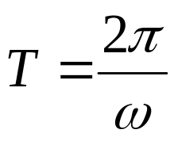

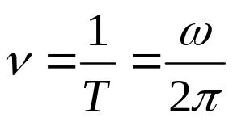






t每增加一个 T=2π/ω 振动状态重复一次。把 T称为简谐振动的周期。
周期：
单位： 秒 S
单位时间的振动次数称为频率，定义为：
频率：
单位： 赫兹 Hz
1-4、旋转矢量表示法：
将物理量用几何模型来描述。
设想：矢量 A 以角速度 ω 逆时针绕0作匀速圆周运动，研究端点 M 在 x 轴上投影点的运动，

Slide 9






初位相φ可以看作初始角位置。
1. M 点在 x 轴上投影
为简谐振动。
2. M 点的运动速度 V=Aω
在x轴的投影为：
V=A ωcos(ωt+ φ+π/2)
易见在上半圆 v<0,下半圆v>0。

Slide 10



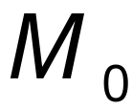
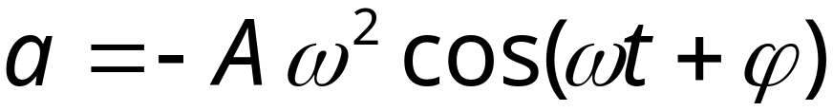
3. M 点的加速度
在x轴上投影加速度
a=Aω²cos(ωt+φ± π)
结论：
M点在x轴投影，为谐振动的运动函数。
M点速度在x轴投影，为谐振动的速度。
M点加速度在x轴投影，为谐振动的加速度。

Slide 11
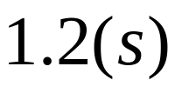
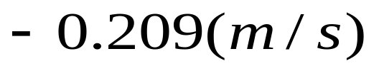
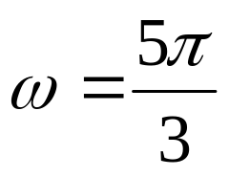
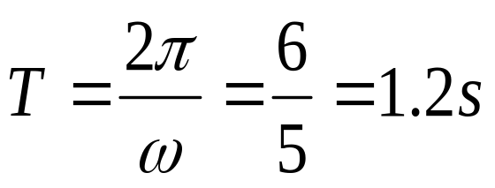
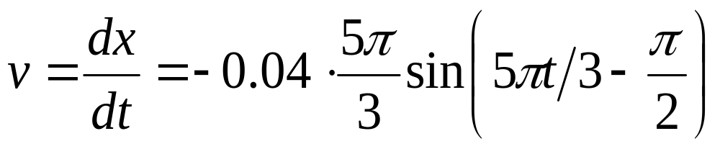
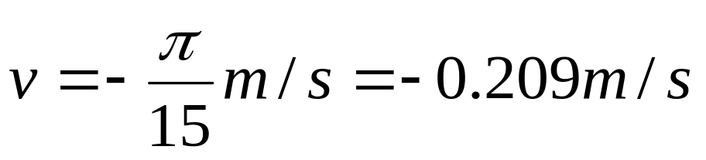
例题：一物体作简谐振动,其振动方程 为：x=0.04cos(5πt/3-π/2)(SI) ，则（1）此谐振动的周期T= ；（2）当t=0.6s时，物体的速度 。
分析：
由振动方程得
所以
当t＝0.6s时，

Slide 12
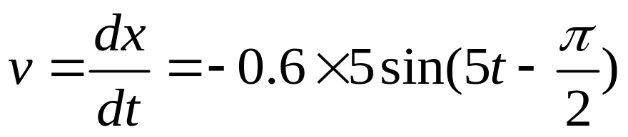
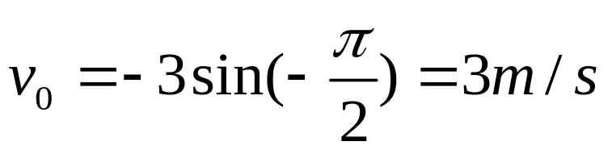
例题：一质量为0.20Kg的质点作简谐运动，运动方程为x=0.60cos(5t-π/2)，求(1)质点的初速度；(2)质点在正向最大位移一半处所受的合力。
解：
(1)
质点的初速度：
(2)

Slide 13

例1、一弹簧振子在X轴方向上做简谐运动，振幅0.12m，周期为2S，t=0时位于0.06m处，且向X轴正向运动。求 1)初位相、2 ) t=0.5s时物体的位置、速度、加速度。
解：ω=2π/T= 2π/2= π
φ = －π/3
t=0 时 X=Acosφ=0.12cosφ=0.06
φ=±60⁰= ±π/3
X=0.12cos(πt－π/3)(m)
t=0.5S时πt－π/3= π/6
X=0.12cos(π/6)=0.104(m)
V=－0.12 (π/6)sin(30⁰ )=－0.19(m/S)
a= －ω²X=－ π²×0.104=－1.03(m/S²)

Slide 14

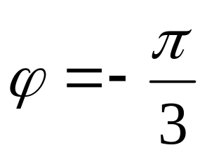


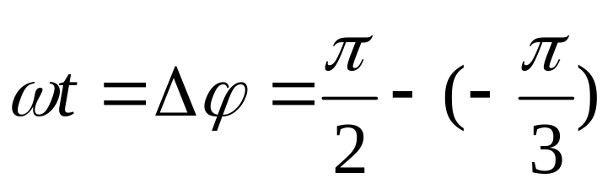
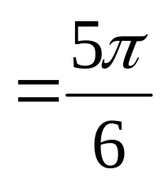
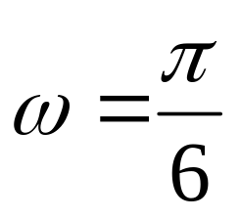
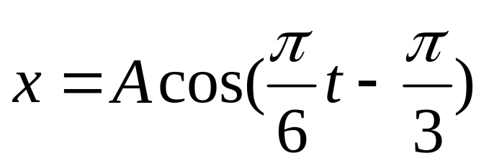
例2：一简谐振动的 x-t 曲线如图，试求该简谐振动的园频率、初位相及振动方程。
解：
t=5s代入

Slide 15



问：如果图中给出的起始时间不从0而是从2s开始情况怎样？

Slide 16
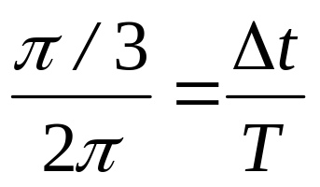

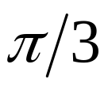
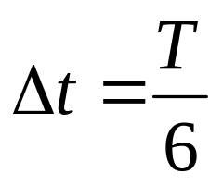
2、一质点作简谐振动，周期为T。当它由平衡位置向x轴正向运动时，从二分之一最大位移到最大位移处，这段路程所需要的时间为：

Slide 17
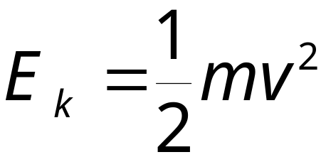



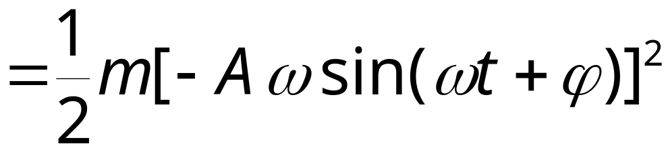
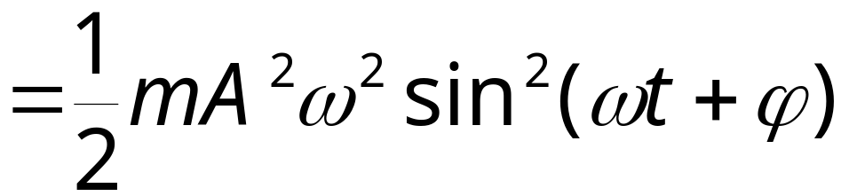
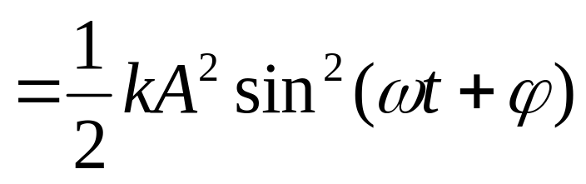
简谐振动的能量：简谐振动过程即有动能又有势能，E_{k}、E_{p}交替变化。
6-5、谐振动的动能

Slide 18
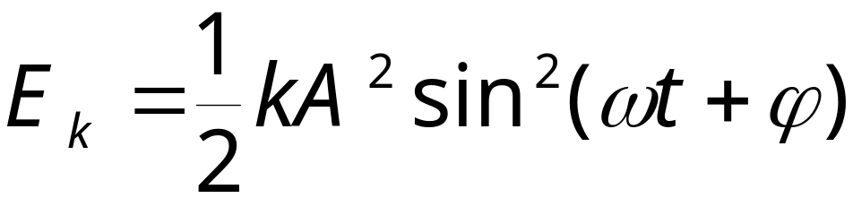
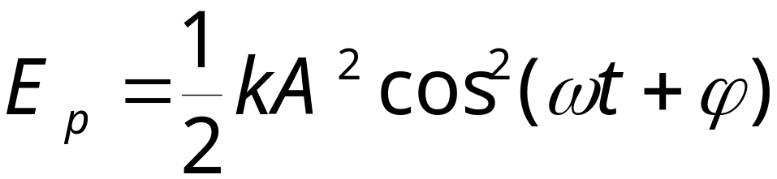
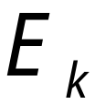
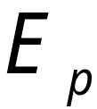

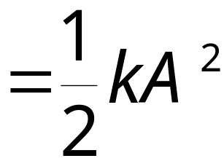
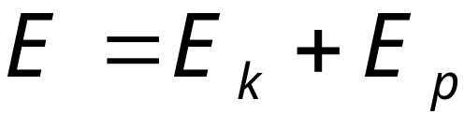
1-7、谐振动的能量
机械能守恒，谐振过程保守力作功。
谐振能量与振幅的平方成正比。

Slide 19
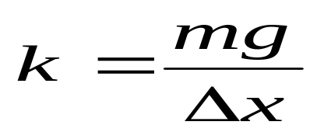
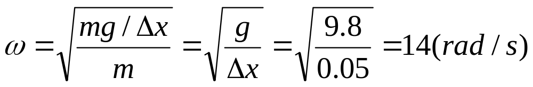
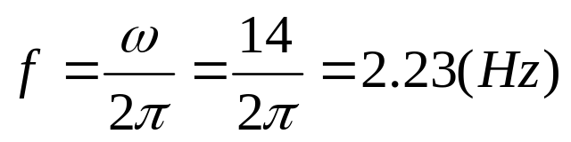
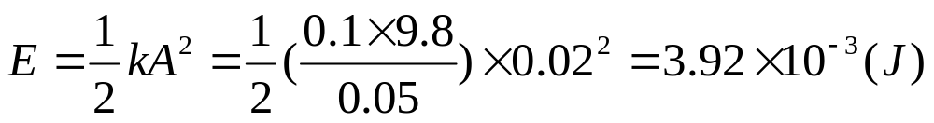
例2、一轻弹簧，下挂一质量为0.1kg的砝码，砝码静止时，弹簧伸长0.05m。如果再把弹簧向下拉0.02m后放开，求砝码的振动频率，振幅和能量。
解：
A=0.02m

Slide 20

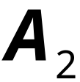


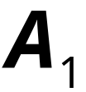
简谐振动的合成
一、两同方向、同频率、有恒定相位差的谐振动合成
设质点同时参加两个同方向、同频率的简谐振动。振动方程为
X₁=A₁cos(ωt+φ₁) X₂= A₂cos(ωt+φ₂)
由运动的叠加原理，合振动是两个振动的代数和
X= X₁+ X₂
= A₁cos(ωt+φ₁)+ A₂cos(ωt+φ₂)
t=0时合成振动如右图所示
当A₁、A₂同时以ω的角速度转动时，A同样以ω的角速度转动。得合成运动为
X=Acos(ωt+φ) （1）

Slide 21
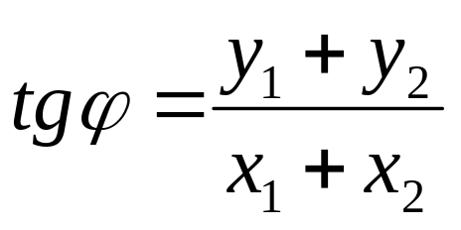

由矢量合成的平行四边形法则：
（2）
（3）
显然合成振动的振幅不仅与A₁、A₂有关，也与φ₁、 φ₂有关。

Slide 22





几点注意
1.当
时,
合振动振幅最大。
若

Slide 23



时,
2.当
合振动振幅最小。
问：这时合振动的初位相由什么决定？
若
3）其它情况下： │A₁－A₂│ <A <│A₁+A₂│

Slide 24





例1：求两同方向、同频率谐振动X₁=4cos(3t)、
X₂= 2cos(3t+π/3)的合成谐振动方程。
解：合成后 ω 不变， X=Acos(3t+φ)
A₁=4、A₂=2 、φ₁=0 、φ₂ = π/3
合振动方程

Slide 25









二、多个同方向、同频率谐振动合成
做法：将多个旋转矢量合成，求得合矢量，然后再把合矢量投影在 ox 轴上 ，求得合成后的谐振动方程。
合成后仍为谐振动。

Slide 26


A和ϕ可由矢量求和方法求解。

Slide 27











例2、在同一直线上有n个频率相同的谐振动，它们的振幅相等，初相依次相差一个恒量δ，求合振动方程。
解：
合振动的幅度为
对有n+1个边的多边形，内角和为（n-1)π。相邻的两个矢量夹角为（ π- δ），共有n-1个角。X₁、Xn与A夹角相等。
Notes:
以A1、A2的交点为中心，使A1构成的三角形依次旋转δ角，将于所有的Ai重合，故分矢量Ai是园的内接多边形。

Slide 28

(n-1) π=(n-1)(π- δ）+2 φ
φ =(n-1) δ/2
合振动的方程：

Slide 30


三、两同方向、不同频率谐振动合成
这种振动的合成一般比较复杂，这里只讨论
两谐振动的频率ν₁、ν₂比较大；
两谐振动的频率相差比较小。
设：A₁=A₂=A ω₁≈ω₂= ω₁ φ₁ =φ₂ = φ
X₁=Acos(ω₁t+φ)
X₂=Acos(ω₂t+φ)
合成后： X=X₁+X₂=A[cos(ω₁t+φ)+ cos(ω₂t+φ)]
利用三角形的和差关系

Slide 31




合成结果是
利用前面的近似关系ω₁≈ω₂= ω₁
随t变化较快
随t变化缓慢
合振动不是谐振动。
其中：
可以看成是振幅随t 缓慢变化。

Slide 32
这时振动方程可以看成是被 A’ 调制的振动。
讨论：
1.振幅是周期变化的， ω₁≈ω₂、（ ω₂ - ω₁）/2很小，振幅A（t）随时间t缓慢地变化，最大值为2A,最小值为0。称为“拍”现象。
2.合振幅变化频率------“拍频”。
由于余弦函数绝对值的周期为π,振幅的位相每增加 π 出现一次极大。

Slide 33





设：拍频的周期用T表示
比较

Slide 34




拍频
由于
A的变化缓慢。

Slide 35


四、 相互垂直、同频率谐振动的合成
下面看两个相互垂直的简谐振动的合成：设
X=A₁cos(ωt+φ₁)
Y=A₂cos(ωt+φ₂)
1、 φ₂ － φ₁=2k π
2、φ₂－φ₁=(2k+1)π
Y=A₂cos(ωt+φ₂)
= － A₂cos(ωt+φ₁)

Slide 36





φ₂ － φ₁=（2k+1）π
Φ₂－ φ₁=2kπ
3、φ₂ －φ₁=±π/2 Y=A₂cos(ωt+φ₂)= ± A₂sin(ωt+φ₁)

Slide 37

是长短轴分别在x、y方向上的椭圆。当A₁=A₂时是圆形。

Slide 38




一般情况下 X=A₁cos(ωt+φ₁)
Y=A₂cos(ωt+φ₂)
变换： Y=A₂cos(ωt+φ₂)= A₂cos(ωt+ φ₁ +φ₂-φ₁)
令： α= ωt+φ₁ 、 β= φ₂-φ₁
得： Y=A₂[cos α cos β - sin α sin β]
改写为：
两边平方，利用 cos α=X/A₁

Slide 39

上式表示一个长短轴在任意方向的椭圆。

